Slide 1
Как учиться бизнес-анализу с помощью сервисов Google
Пилипцевич Виктория
Образовательный центр ПВТ,
руководитель и преподаватель программы Business Analyst
Notes:
0,5 мин.

Slide 2
Что помогает успешному трудоустройству бизнес-аналитика?
Компетенции
Инструментарий, которым умеет пользоваться БА
Опыт работы
  в проектах
  в команде
Notes:
2 мин.

Slide 3
Как может помочь преподаватель?
Компетенции
Инструментарий, которым умеет пользоваться БА
Опыт работы
  В проектах
  В команде
Составить и провести обучающий курс, который поможет развить нужные компетенции
Notes:
0,5 мин.

Slide 4
Как может помочь преподаватель?
Компетенции
Инструментарий, которым умеет пользоваться БА
Опыт работы
  В проектах
  В команде
Включить в учебный курс необходимые инструменты
Notes:
0,5 мин.

Slide 5
Как может помочь преподаватель?
Компетенции
Инструментарий, которым умеет пользоваться БА
Опыт работы
  В проектах
  В команде
Организовать работу над учебным проектом в команде
Notes:
0,5 мин.

Slide 6
Как может помочь преподаватель?
Учебный курс
Набор инструментов
Командный учебный проект
Какой soft поможет
организовать
учебный процесс?
Notes:
0,25 мин.

Slide 7

Как может помочь преподаватель?
Учебный курс
Набор инструментов
Командный учебный проект
Инструменты Agile
Notes:
0,25 мин.

Slide 8
Какие инструменты Google нам помогли?
Notes:
0,25 мин.

Slide 9
Привычные инструменты
Поиск информации: поиск, переводчик
Обмен сообщениями: почта, чат в документах
Совместная работа с документами: документы
Учет успеваемости: таблицы
Обратная связь: почта, комментарии в документах и таблице успеваемости
Организация файлохранилища: диск
Notes:
1 мин.

Slide 10
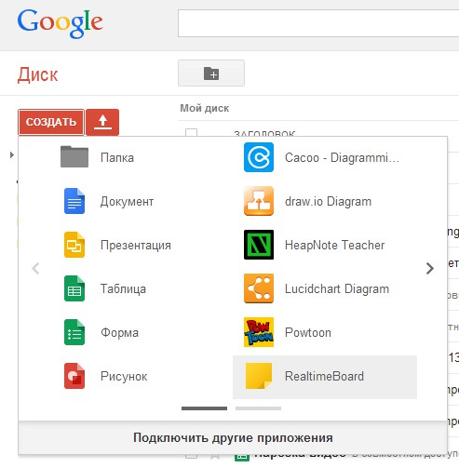
Специальные инструменты
Notes:
0,25 мин.

Slide 11
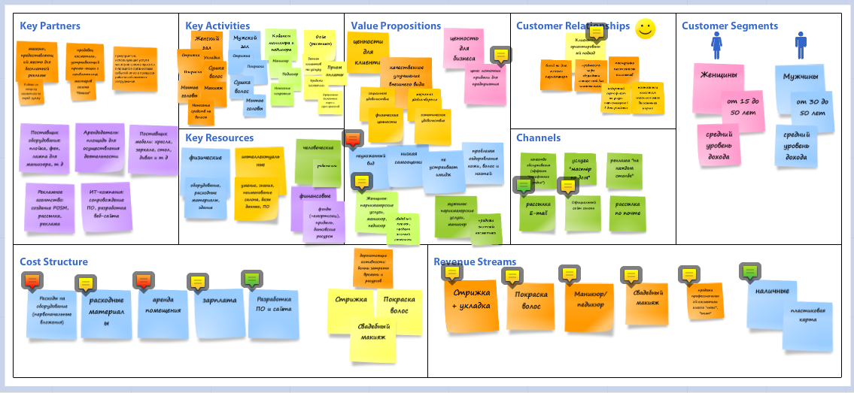
Realtimeboard.com
Анализ бизнеса Заказчика: Канва бизнес-модели
Notes:
0,5 мин.

Slide 12
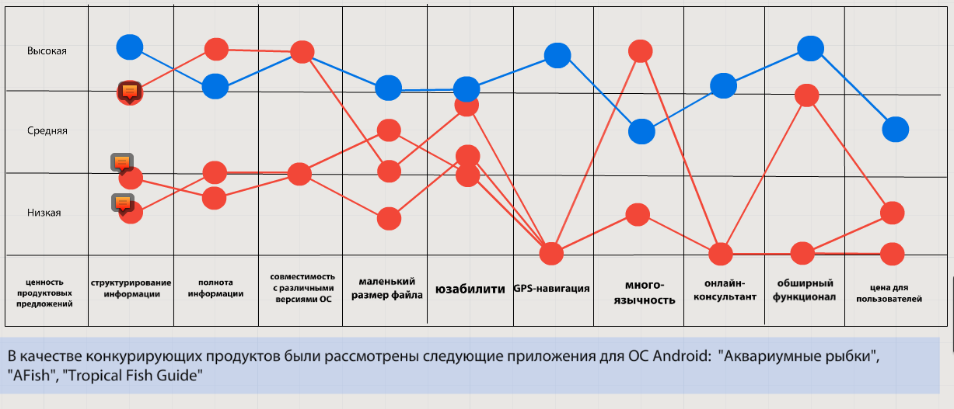
Realtimeboard.com
Анализ конкурентов и определение позиций
будущего продукта на рынке
Notes:
0,5 мин.

Slide 13
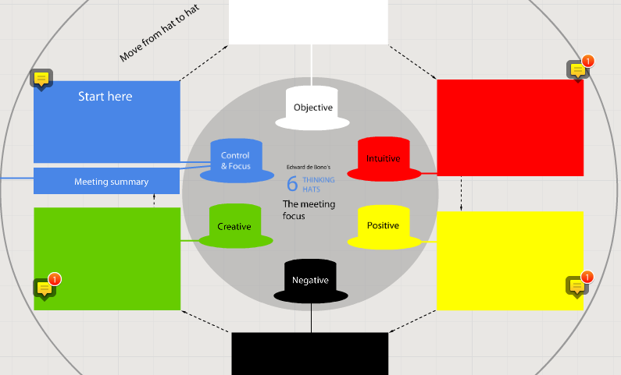
Realtimeboard.com
Сбор требований: Мозговой штурм
Notes:
0,5 мин.

Slide 14
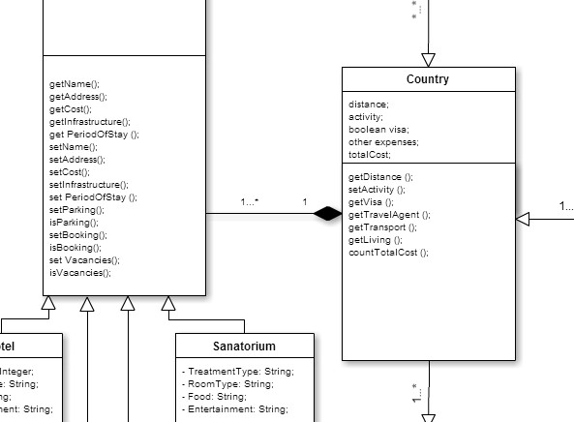
Cacoo.com
Моделирование предметной области:
диаграмма классов

Slide 15
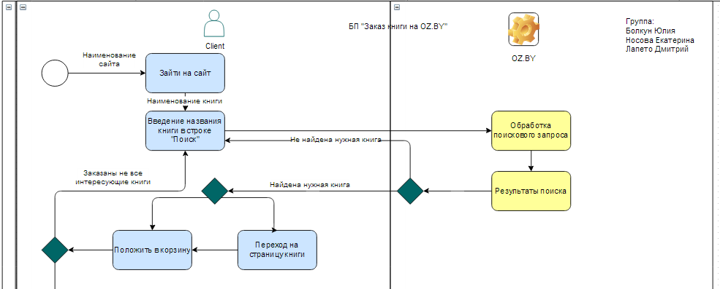
Draw.io
Анализ бизнес-процессов: BPMN
Notes:
0,5 мин.

Slide 16
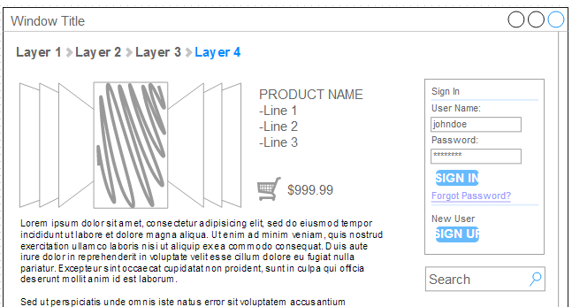
Draw.io
Сбор требований и анализ качества решения:
Прототипирование
Notes:
0,5 мин.

Slide 17
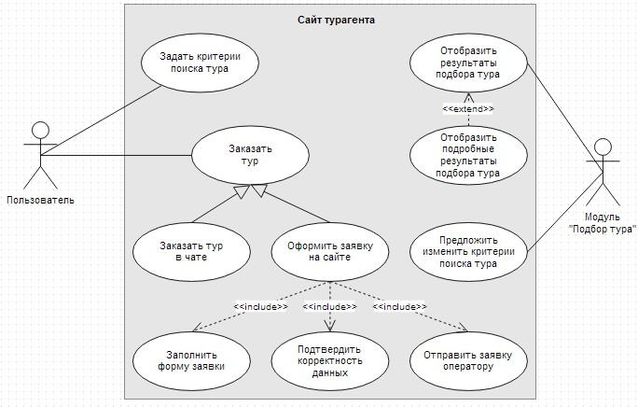
Draw.io
Анализ требований:
диаграмма вариантов использования (Use Case)

Slide 18
Что в итоге получает слушатель?
Устойчивые знания в бизнес-анализе
Опыт использования методик анализа бизнеса, сбора и описания требований с использованием доступных OnLine-сервисов
Опыт командной работы над «живыми» документами
Опыт синхронной и асинхронной работы в команде
Notes:
2 мин.

Slide 19

Что в планах?
Вытрясти все вкусное из Google!
Notes:
0,25 мин.

Slide 20
Виктория Пилипцевич viktoria.piliptcevich@it-academy.by
Благодарю за внимание!
Notes:
На презентацию 12,5 мин. Ответы на вопросы 3,5 мин.

